Slide 1
نلعب ونتعلم

Slide 2
كيف تشعرون بعد مشاهدة الفيديو؟
حسب رأيكم كم هو عمر بائعة الكبريت؟
هل الإنسان في هذا العمر يمكنه أن يعمل؟ علل إجابتك.
ما هي الحقوق المطروحة في القصة؟

Slide 3
هل القصة واقعية أم خيالية؟ علل إجابتك.
ما هي الفكرة المركزية في القصة؟
ما هو الموضوع الذي تعالجه القصة؟

Slide 4
حسب رأيكم كم هو عمر بائعة الكبريت؟
هل الإنسان في هذا العمر يمكنه أن يعمل؟ علل إجابتك.
هل يُستدلُ من النص أن الطفلة تُداوِمُ في المدرسةِ ؟ إدعم رأيكَ
ما هي الحقوق المطروحة في القصة؟

Slide 5
لو كنت مكان بائعة الكبريت كيف سيكون شعورك عندما يطردك سيدك من المنزل ويأمرك بالخروج للعمل في البرد الشديد؟
اقترح عنوانا آخر للقصة.

Slide 6
لو كنت مكان بائعة الكبريت كيف كنت ستتصرف؟

Slide 7
لو كنت مكان السيد كيف كنت ستتصرف مع الطفلة؟

Slide 8
تخيل لو انك كنت أنت السيد ولجأت اليك الطفلة وتصرفت كما تصرف هو, وفي اليوم التالي سمعت خبر وفاتها كيف سيكون شعورك؟

Slide 9
لو كنت مكان المارة كيف كنت ستتصرف عندما عرضت عليك بائعة الكبريت بضاعتها؟

Slide 10
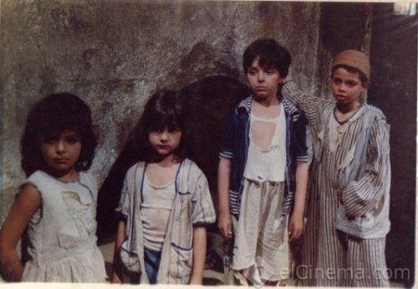
نحن نقابل في حياتنا اطفالا كثيرون يتجولون في الشوارع للعمل والتسول كيف تتصرف معهم في حياتك اليومية؟
هل ستغير طريقة تصرفك معهم بعدما شاهدت حكاية بائعة الكبريت؟لماذا؟

Slide 11
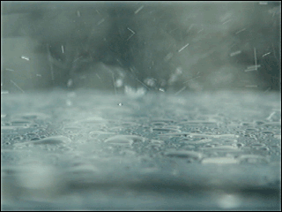
اضطرت الطفلة لبيع الكبريت في البرد الشديد وأمرها سيدها بعدم العودة إلى المنزل حتى تبيع جميع عيدان الثقاب , اقترح على بائعة الكبريت حلولا يمكنك من خلالها مساعدتها.

Slide 12
هل تعتقد أن الحل في إشعال عيدان الكبريت كان جديرًا بالنفع؟

Slide 13
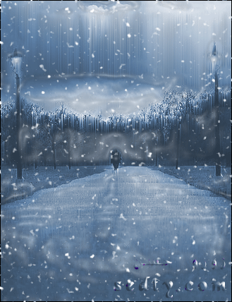
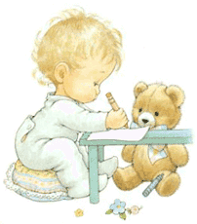
تخيل أنك أنت مؤلف القصة ماذا كنت تغير فيها؟

Slide 14
اكتب اسبابًا للنتائج التالية
كانت البنت تجوب الشَّوارع حافية القدمين
شعرت بِالدِّفءِ والحرارةِ
لم تَجرُؤِ الطفلة العودة إلى البيتِ

Slide 15
34.اكتب ثلاث جمل فعلية تتعلق بمضمون القصة.
أ.
ب.
ت.

Slide 16
34.اكتب ثلاث جمل إسمية تتعلق بمضمون القصة.
أ.
ب.
ت.

Slide 17
35. رتب الأحداث من 1-6
طفلةٌ تحمل علبَ الكبريت لِبَيْعِها في الشوارِعِ والحارات
شعرت بالجوعِ والتعبِ والبردِ الشَّديد
في لَيْلَةِ شتاء شديدةُ البرودةِ
أشعلت عيدانًا من الكبريت لتشعرَ بالدفِءِ
لم تنجح الطفلة في بيعِ أي علبةٍـ
وُجِدَت الطفلة ميِّتَةً في إحدى زوايا الشوارع
2
4
1
5
3
6

Slide 18
ماذا يمكننا أن نتعلم من هذه القصة؟

